Slide 1


НАШ ВЫБОР!
Дошкольное образование
И
Специальное дошкольное
Образование -

Slide 2

Специальность 44.02.01
Дошкольное образование и
Специальность 44.02.04
Специальное дошкольное образование
Образовательная база приема | Наименование квалификации углубленной подготовки | Нормативный срок освоения ППССЗ СПО углубленной подготовки при очной форме получения образования
на базе основного общего образования | Воспитатель детей раннего и дошкольного возраста. Воспитатель детей дошкольного возраста с отклонениями в развитии и с сохранным развитием | 3 года 10 месяцев

Slide 3
Специальность 44.02.01
Дошкольное образование и
Специальность 44.02.04
Специальное дошкольное образование
Требования к профессиональной подготовке
ДОЛЖЕН ЗНАТЬ:
педагогику, дидактику, возрастную и педагогическую психологию;
основы законодательства в области образования, брака и семьи, охраны материнства и детства;
нормативные документы, определяющие деятельность дошкольных образовательных учреждений.
ДОЛЖЕН УМЕТЬ ПЛАНИРОВАТЬ ВОСПИТАТЕЛЬНУЮ РАБОТУ:
организовывать разнообразные виды деятельности детей;
проводить работу с родителями детей;
оказывать первую медицинскую помощь;
ориентироваться в возрастных, индивидуальных и интеллектуальных проблемах детей раннего и дошкольного возраста.

Slide 4
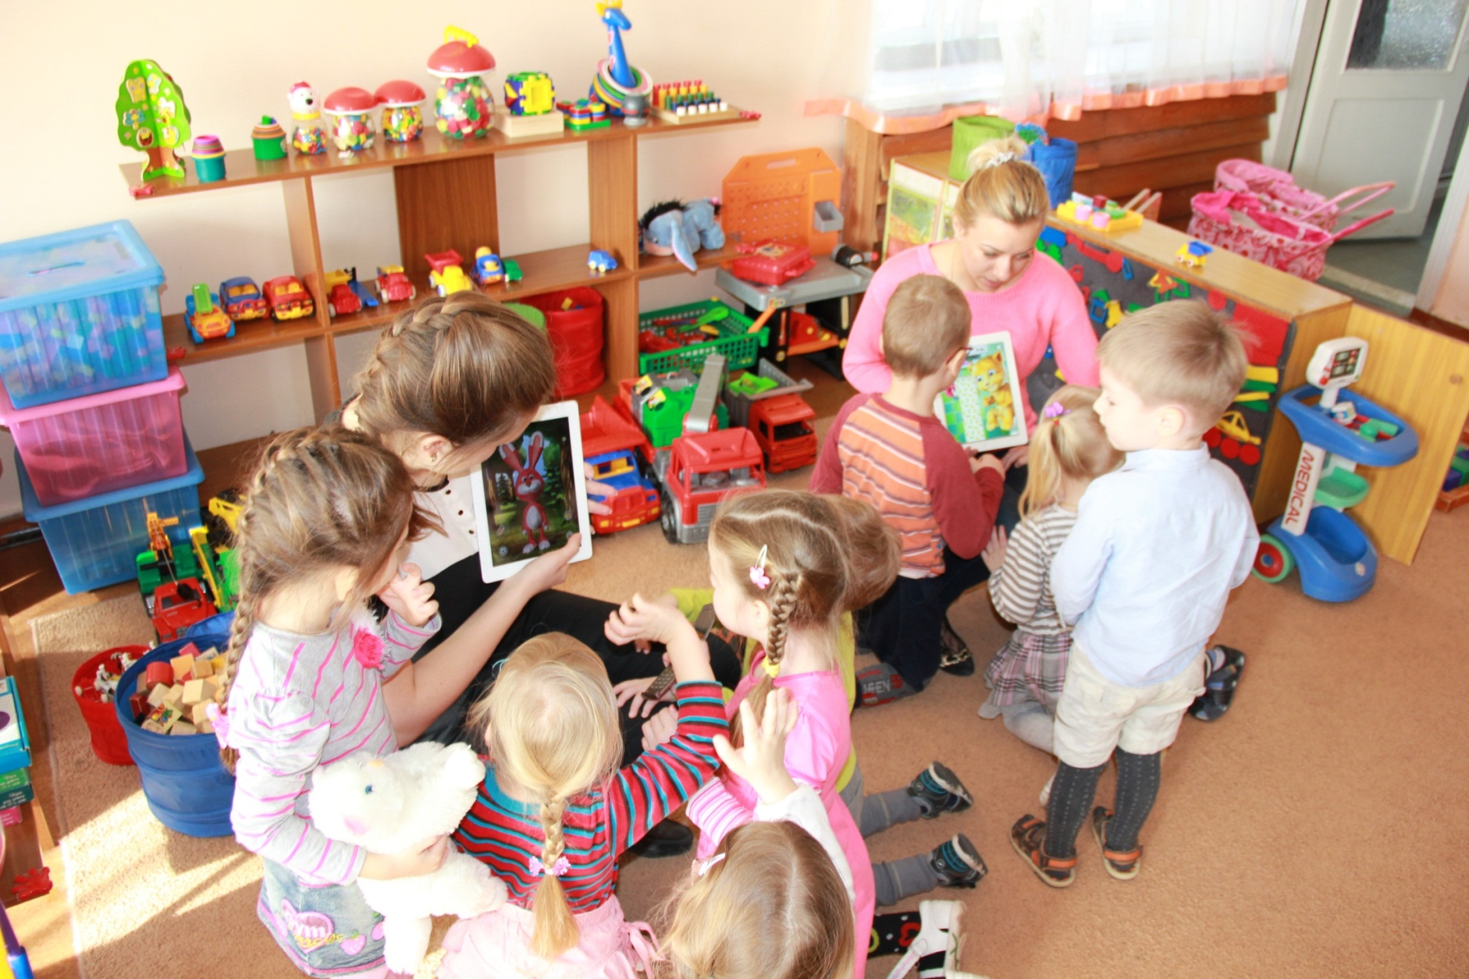
Специальность 44.02.01
Дошкольное образование и
Специальность 44.02.04
Специальное дошкольное образование
Условия труда: работа происходит в условиях большой нервно-психической и коммуникативной нагрузки.
Доминирующие интересы: педагогика, общественная работа, психология, смежные с предметом дисциплины, история, философия, искусство, социология, экономика, право.
Области применения: дошкольные образовательные учреждения разного типа, учреждения культуры и дополнительного образования.

Slide 5
Необходимые качества, обеспечивающие успешность в профессии:
Воспитателю необходимо обладать музыкальными и художественными способностями
устойчивый интерес к работе с детьми,
эмоционально-волевая устойчивость,
толерантность к многочисленным контактам ,
развитые интеллектуальные способности (особенно в части вербального интеллекта),
высокая концентрация,
умение распределять и переключать внимание,
большой объем оперативной и долговременной памяти,
высокая эмоциональная устойчивость - выдержка,
самообладание, чуткость, такт, сопереживание,
развитые коммуникативные качества - доброжелательность, хорошая дикция, четкая грамотная речь,
способность к яркому и логически выстроенному изложению материала,
энергичность, работоспособность, высокая общая культура.

Slide 6
Воспитатель ХХI века
Какой он?

Slide 7
ЛЮБЯЩИЙ

Slide 8
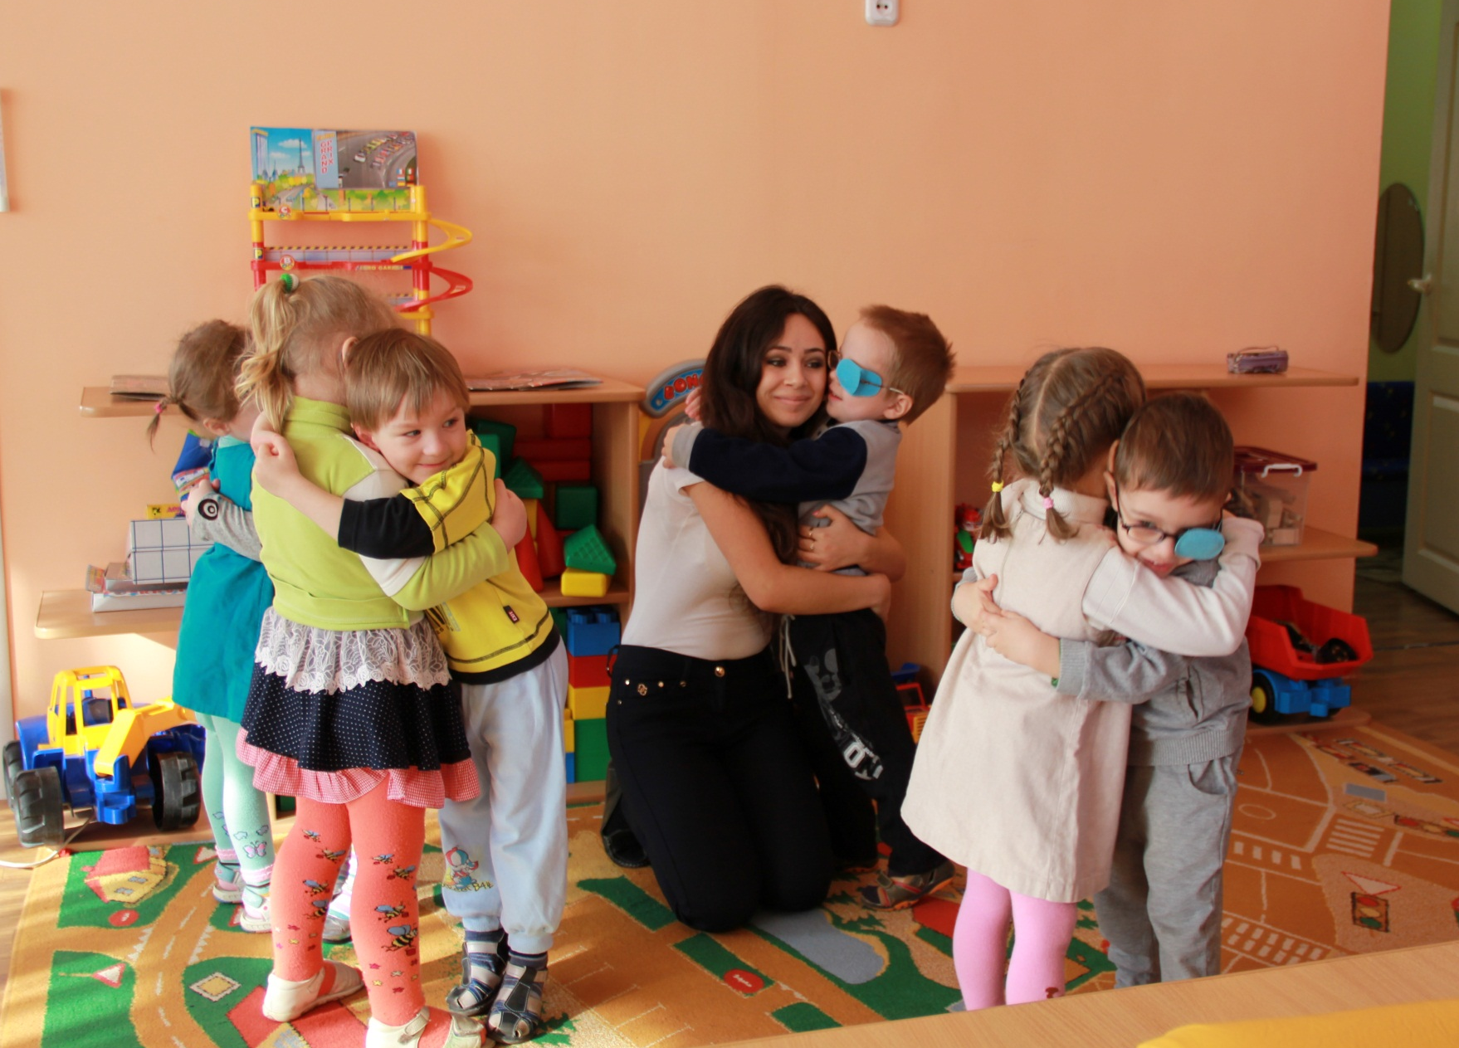

Slide 9
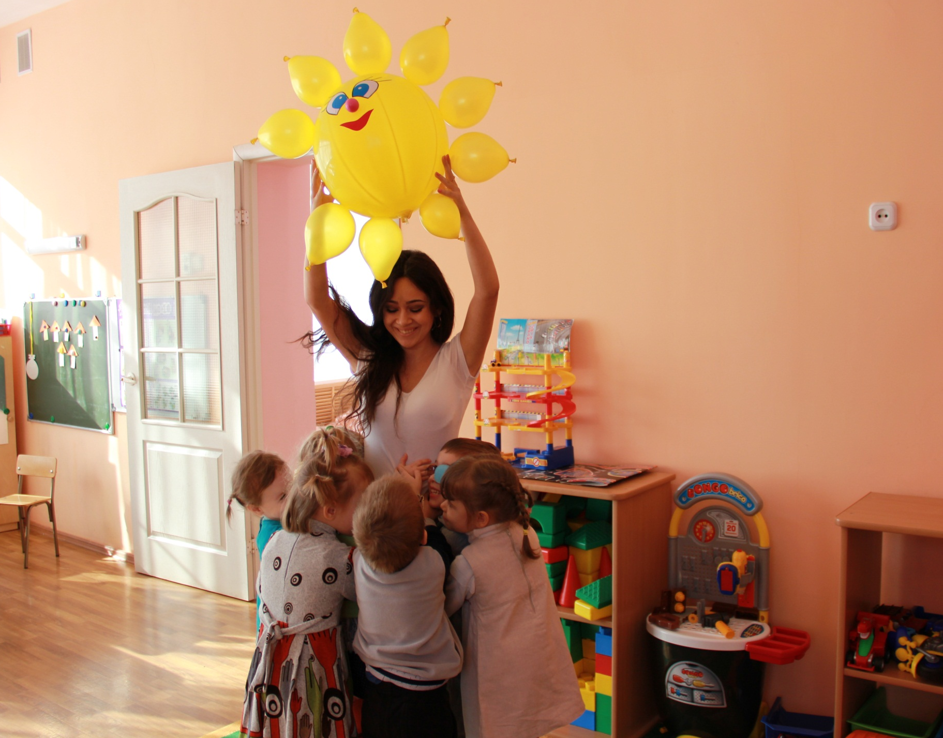

Slide 10
ЗАБОТЛИВЫЙ

Slide 11
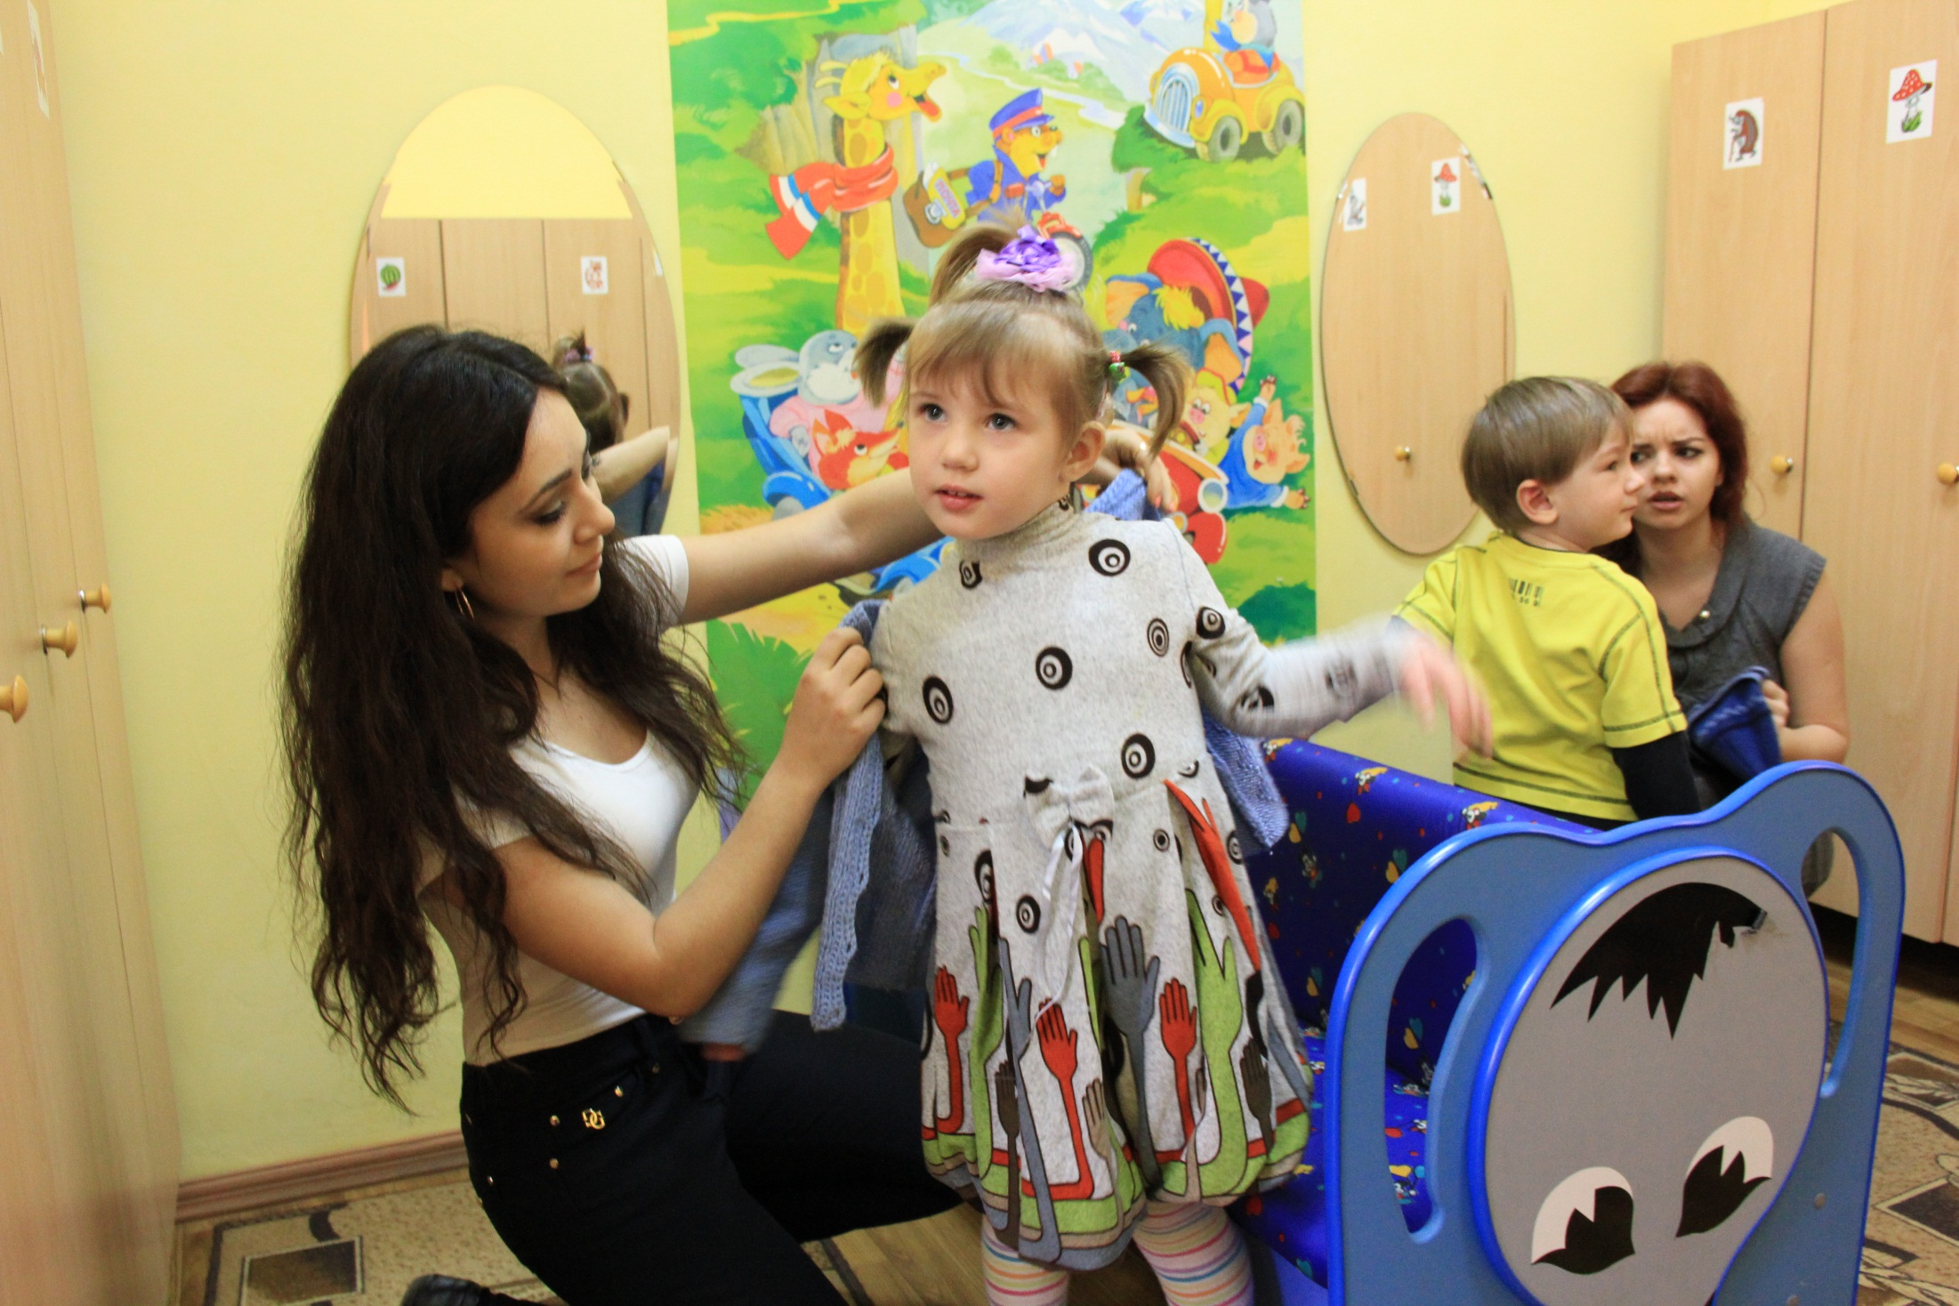

Slide 12
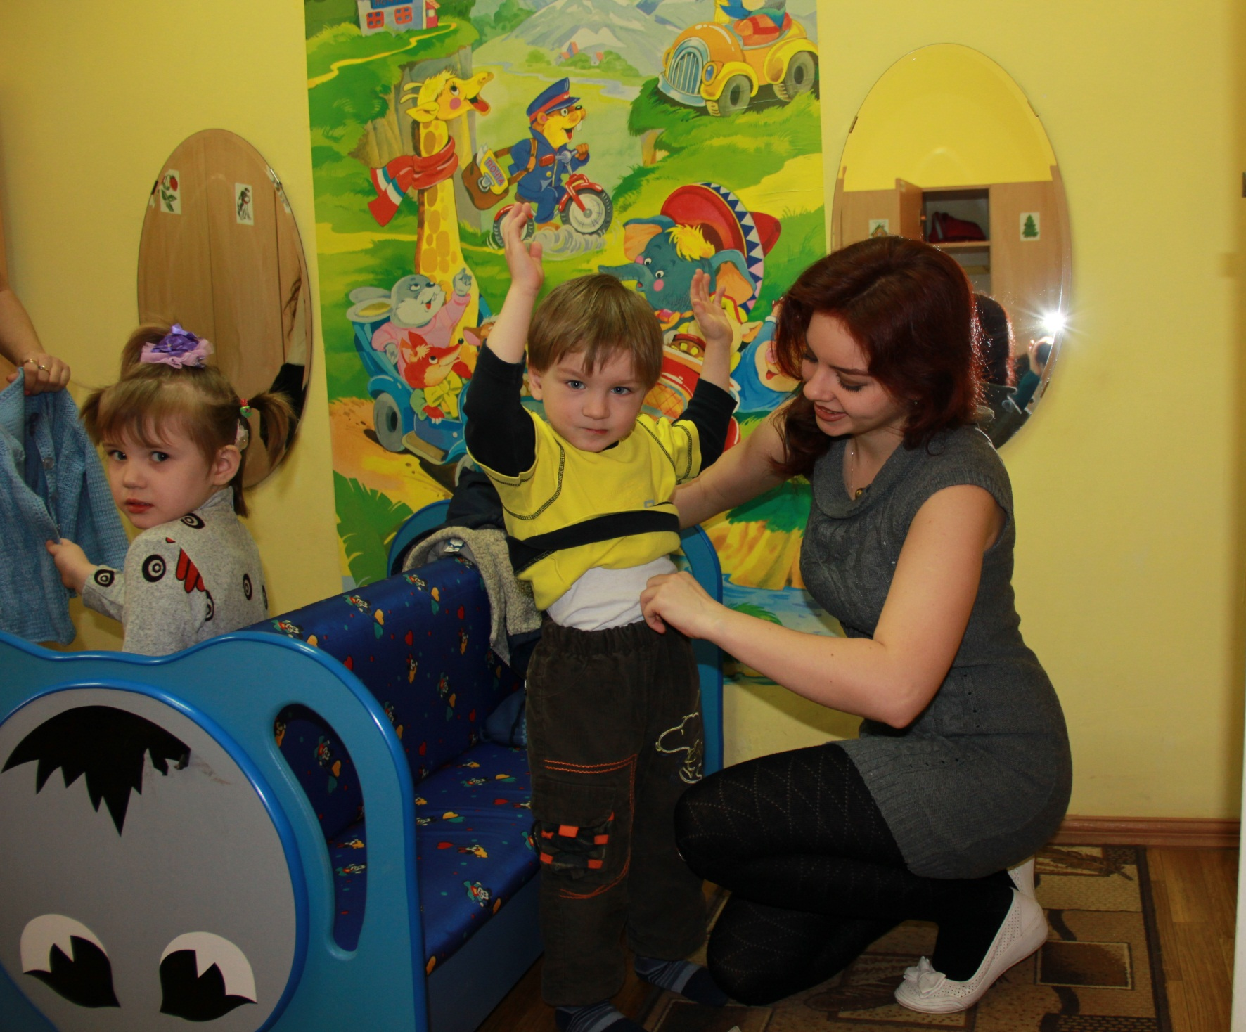

Slide 13
Гуманность и Милосердие
со - переживание
со - чувствие
со – радость -
основа работы с детьми,
имеющими ограниченные возможности

Slide 14
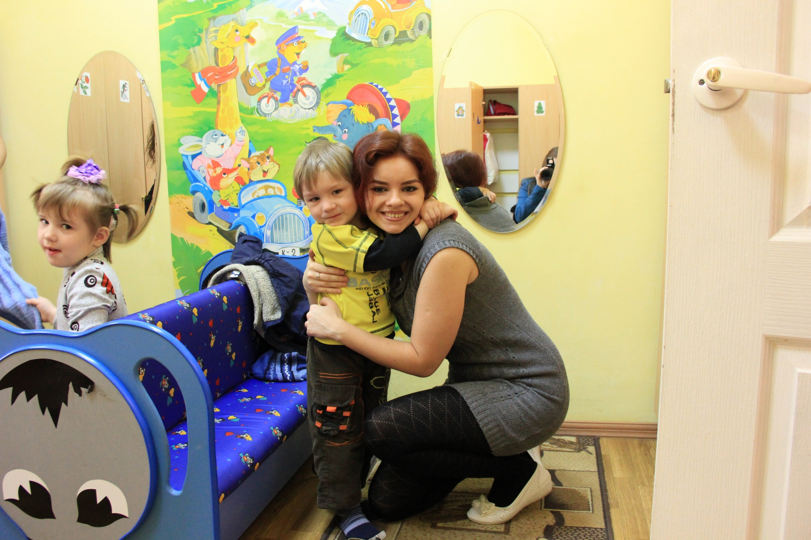

Slide 15
ТРЕБОВАТЕЛЬНЫЙ

Slide 16
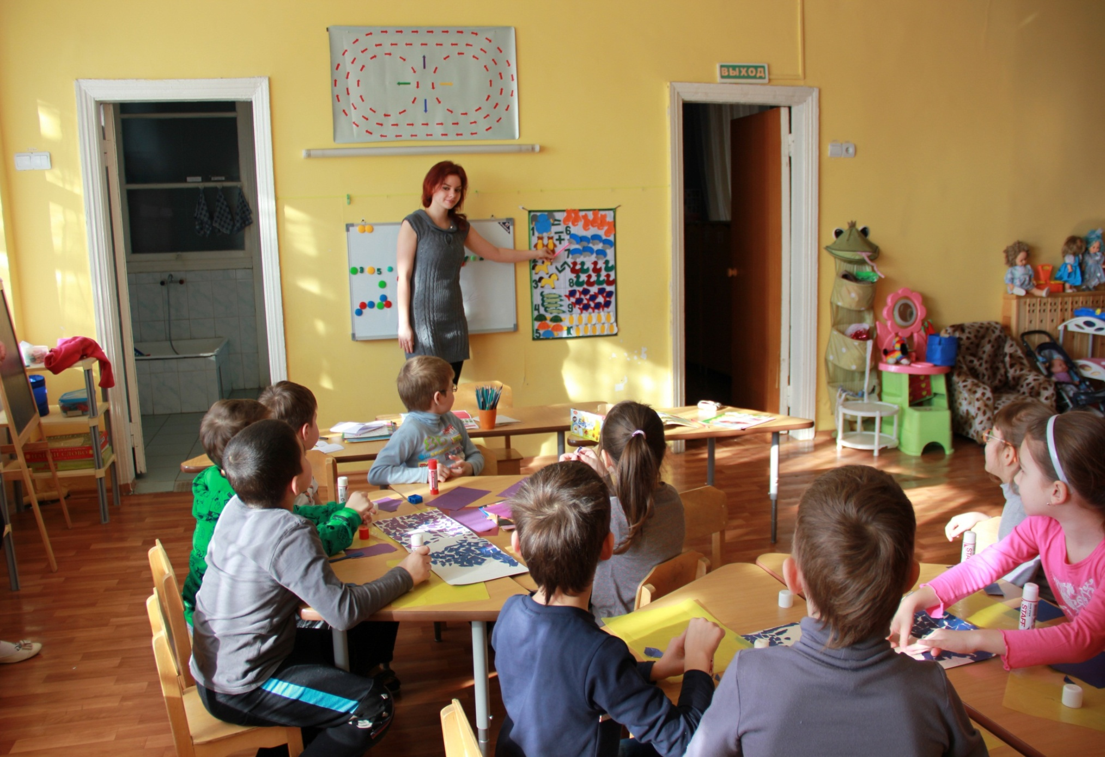

Slide 17
СПОРТИВНЫЙ

Slide 18
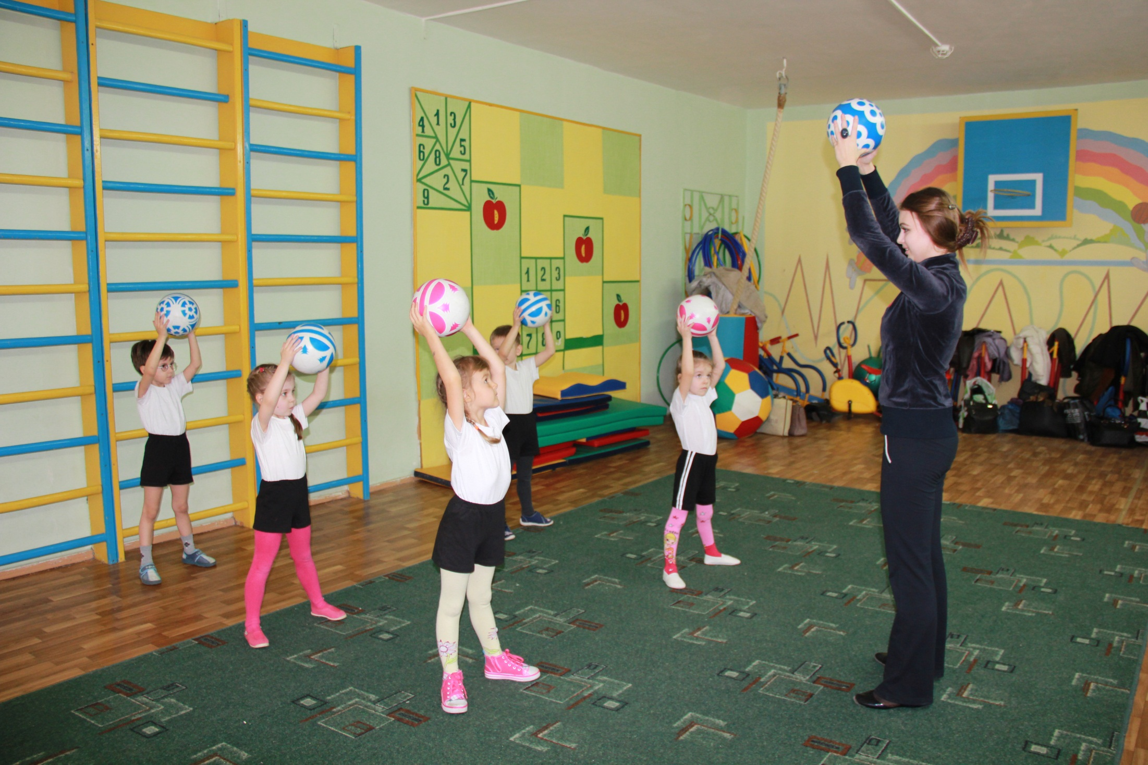

Slide 19
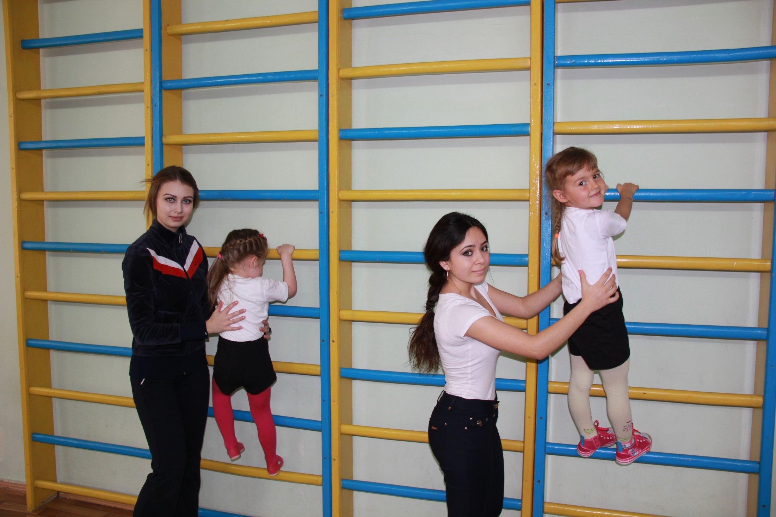

Slide 20
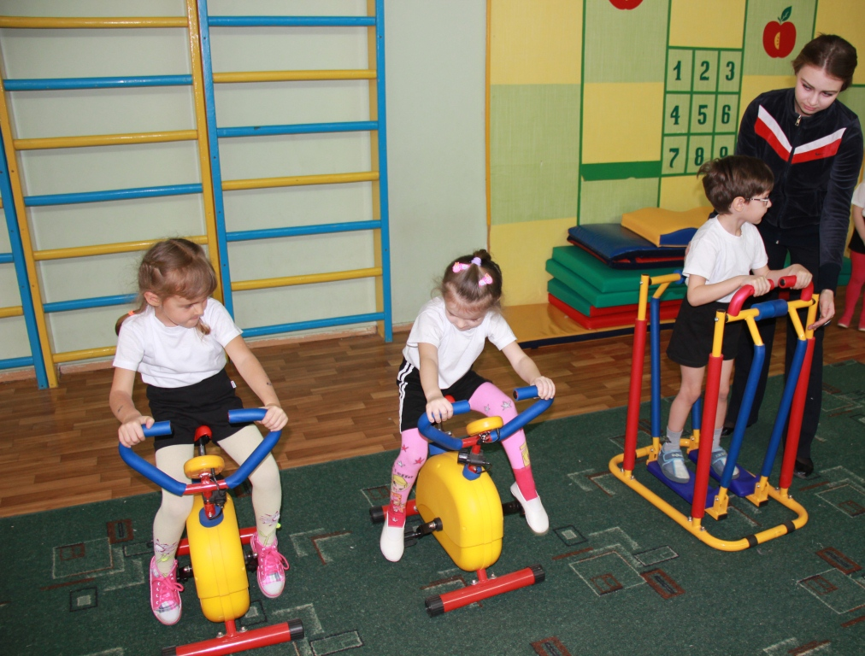

Slide 21
СПРАВЕДЛИВЫЙ

Slide 22
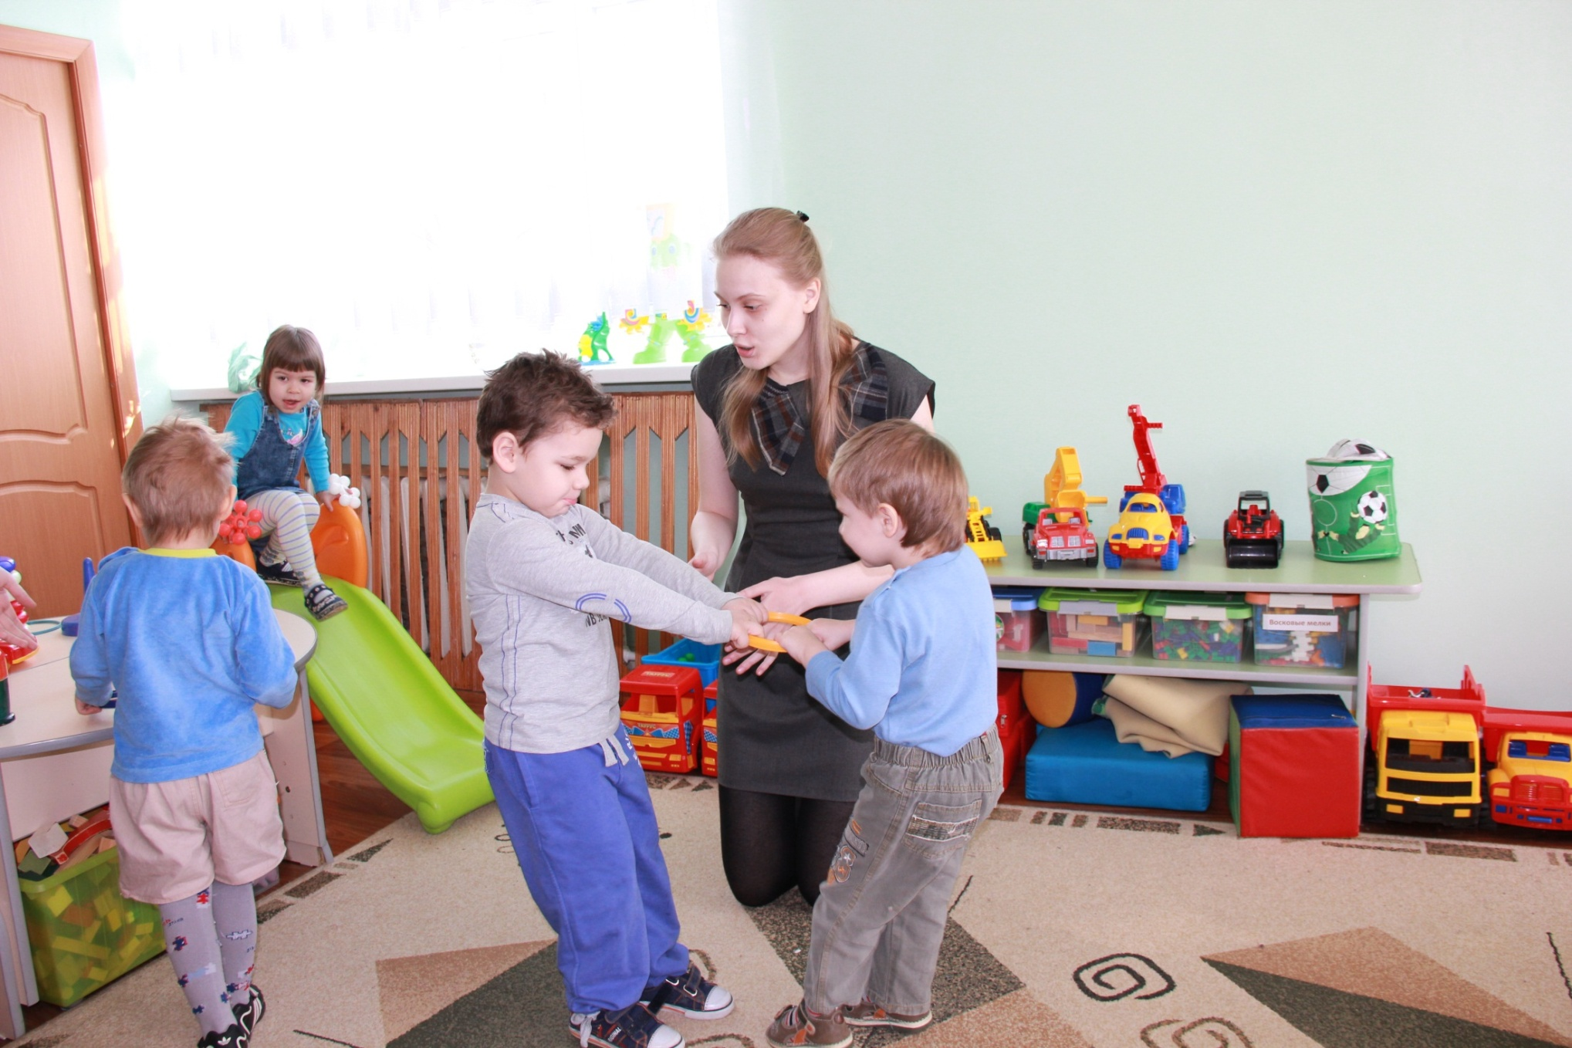

Slide 23
ИННОВАЦИОННЫЙ

Slide 24
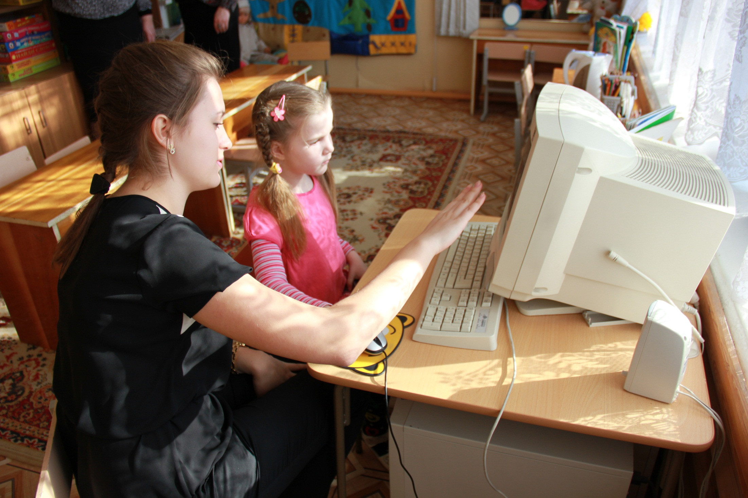

Slide 25
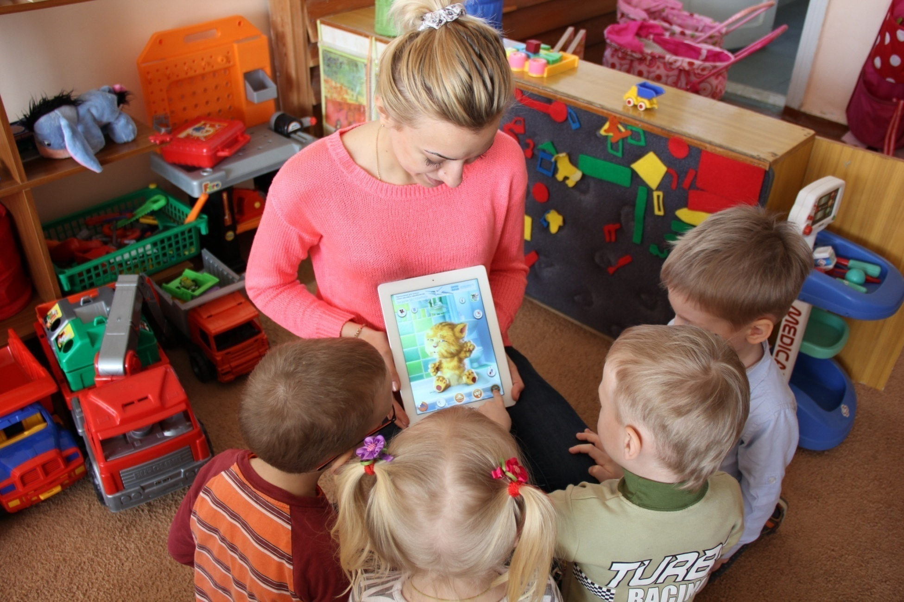

Slide 26
КОММУНИКАТИВНЫЙ

Slide 27
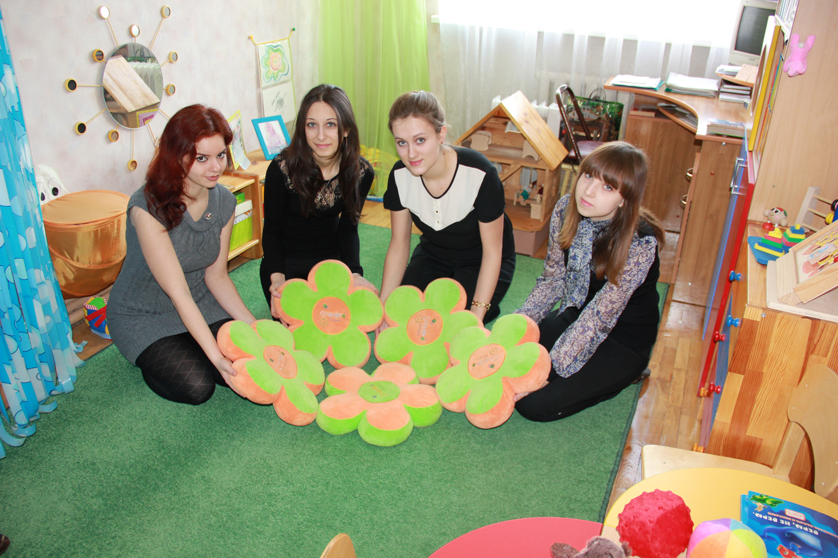

Slide 28
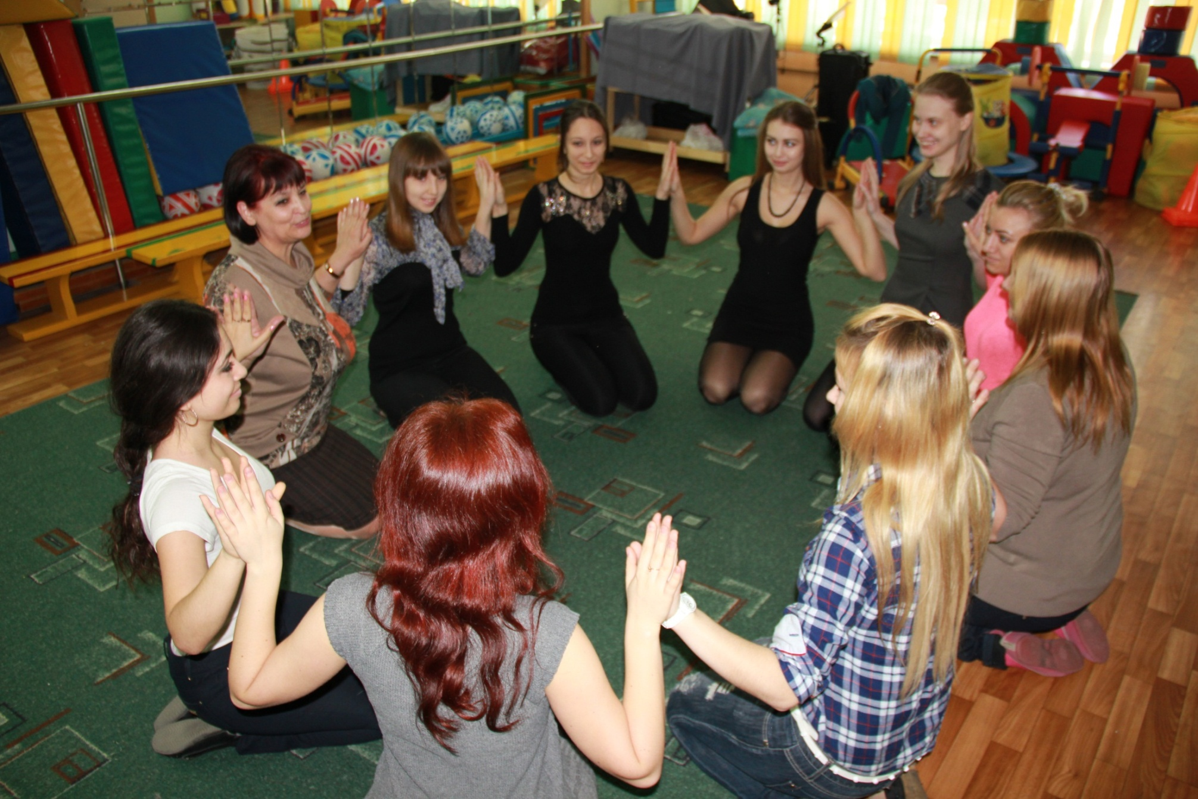

Slide 29
АРТИСТИЧНЫМ, ТАЛАНТЛИВЫМ, ТВОРЧЕСКИМ

Slide 30
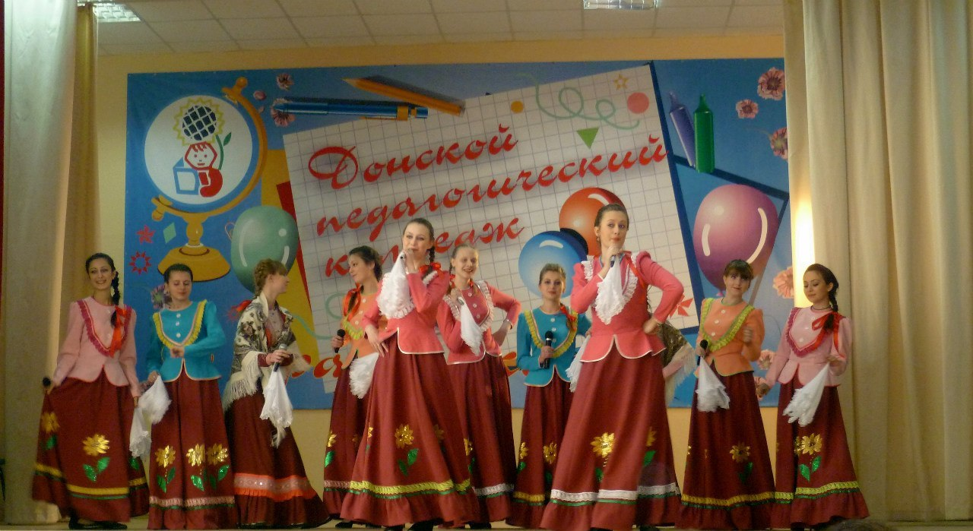

Slide 31
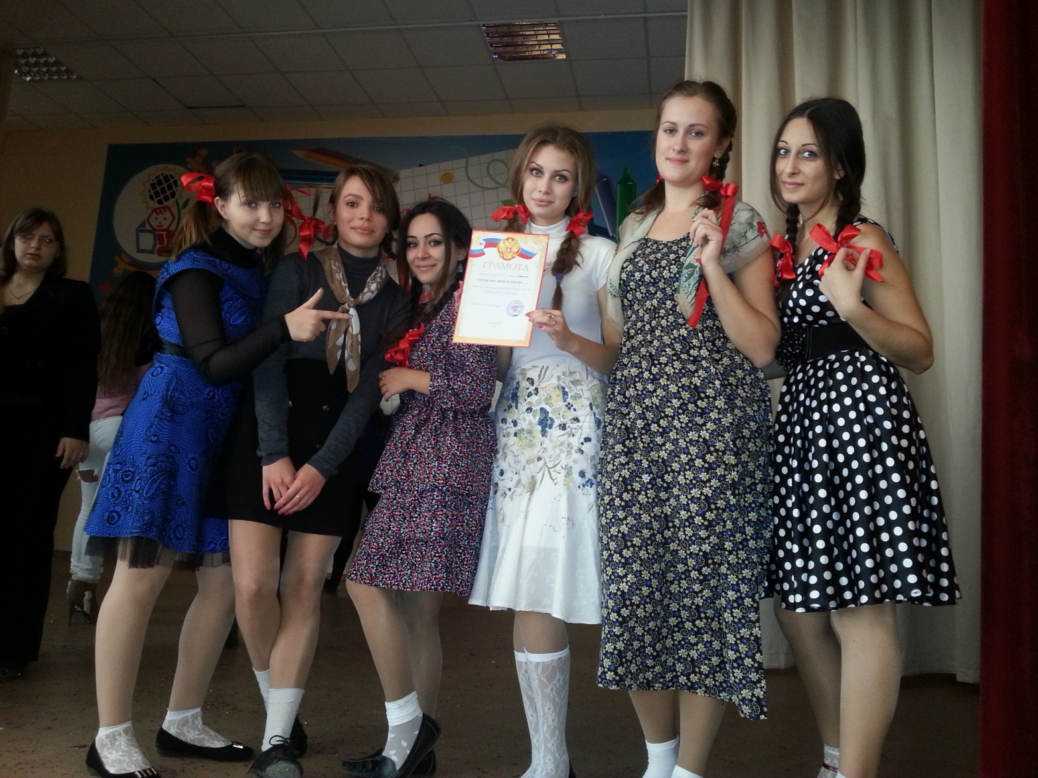

Slide 32
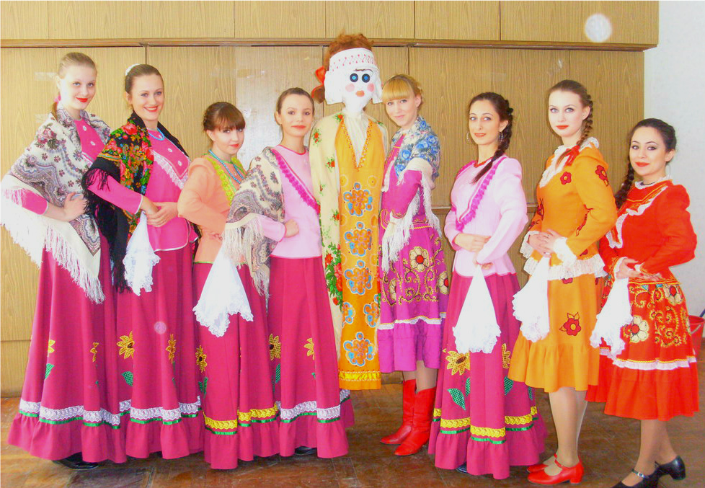

Slide 33
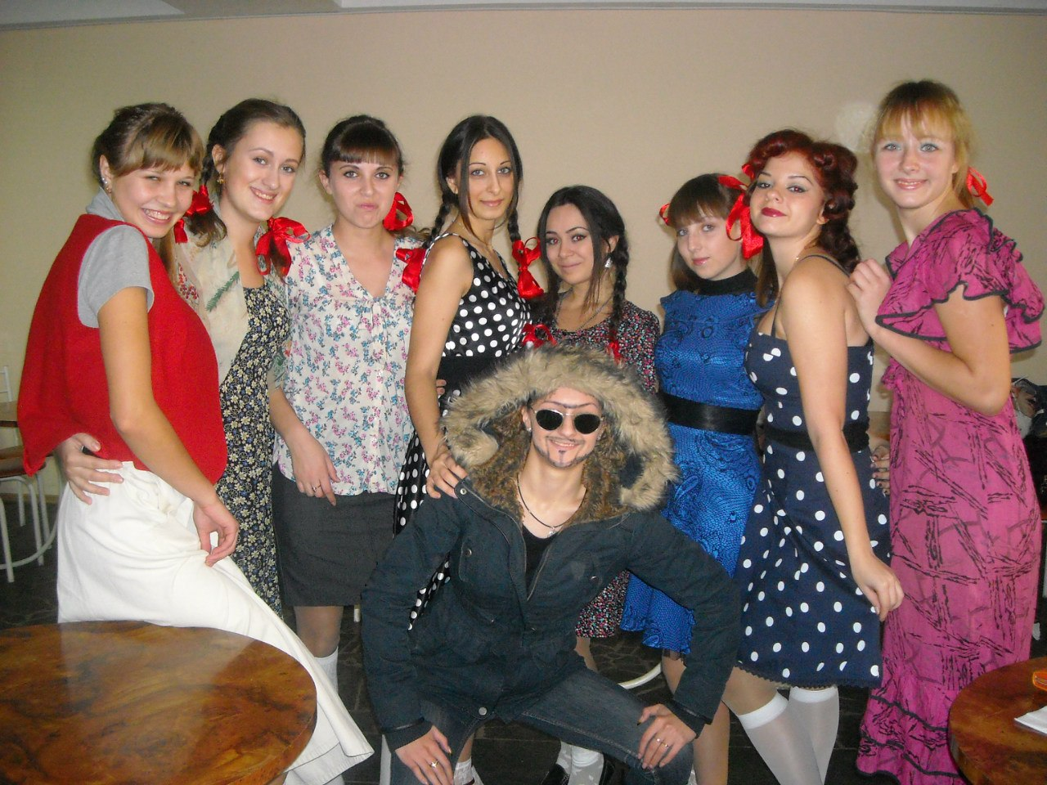

Slide 34
И так проходит день в делах, заботах.
Такая вот у воспитателя работа.
И знаю, что ребёнок очень рад,
Когда приходит в детский сад!
Я – личность, педагог на этом свете.
Моя профессия – быть за детей в ответе!

Slide 35


Донской педагогический колледж
дошкольное образование

Slide 36
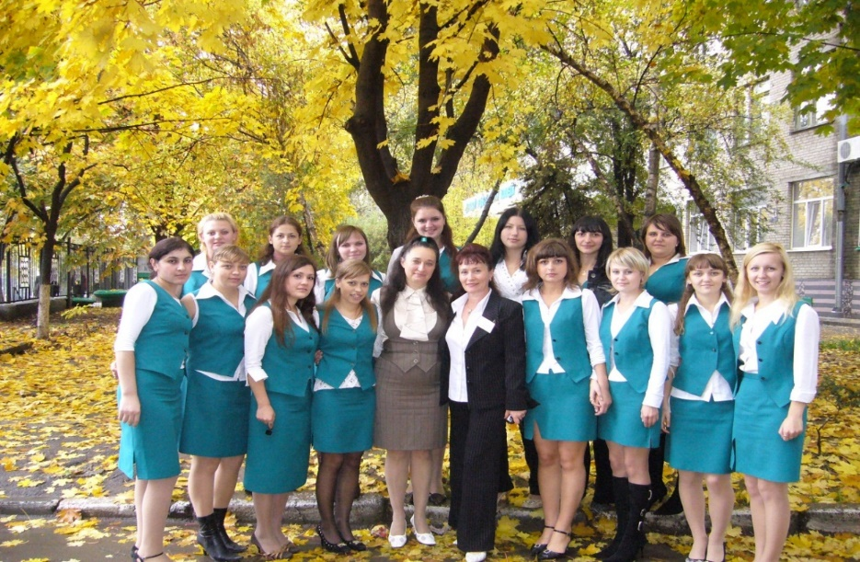
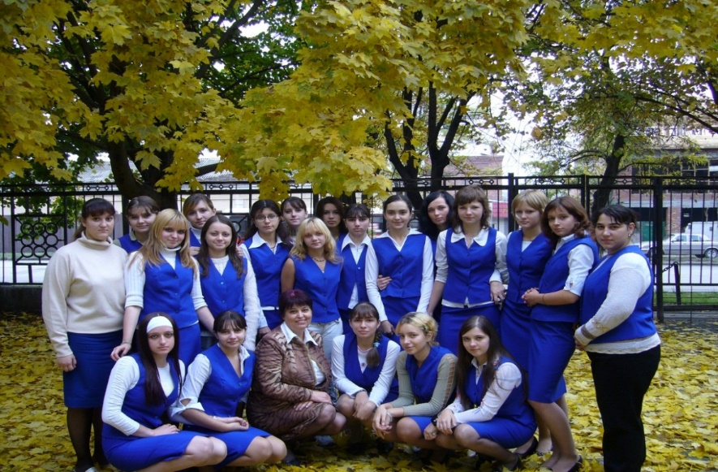
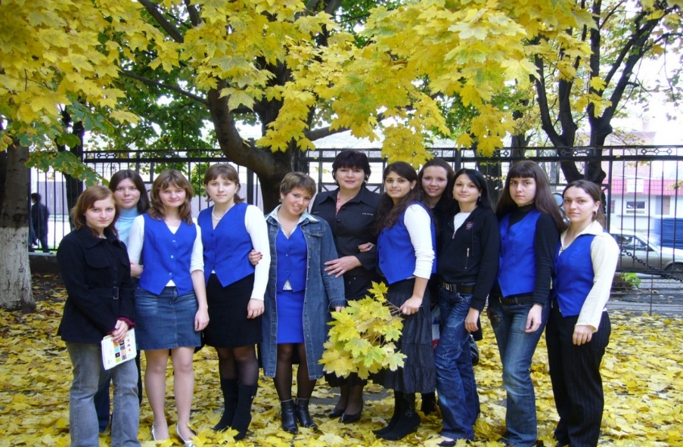
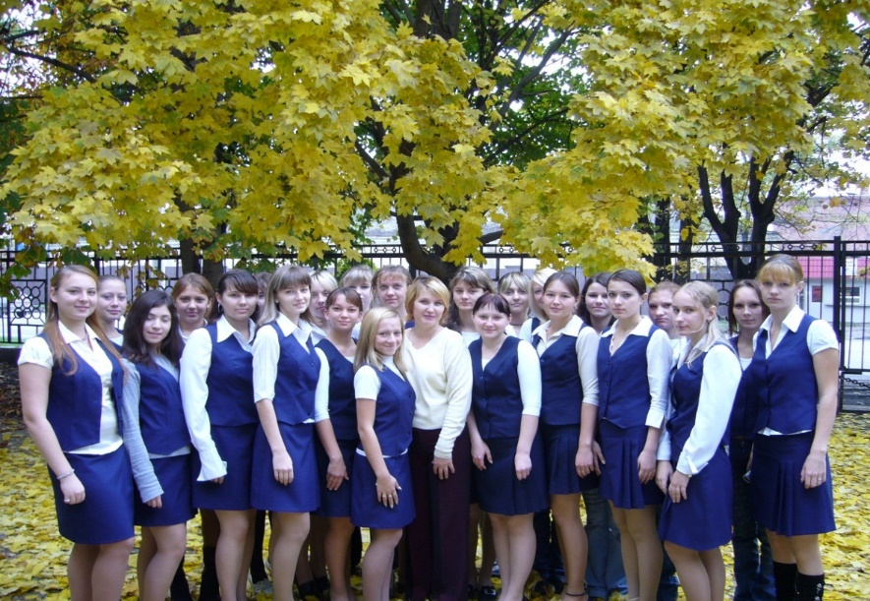

Slide 37
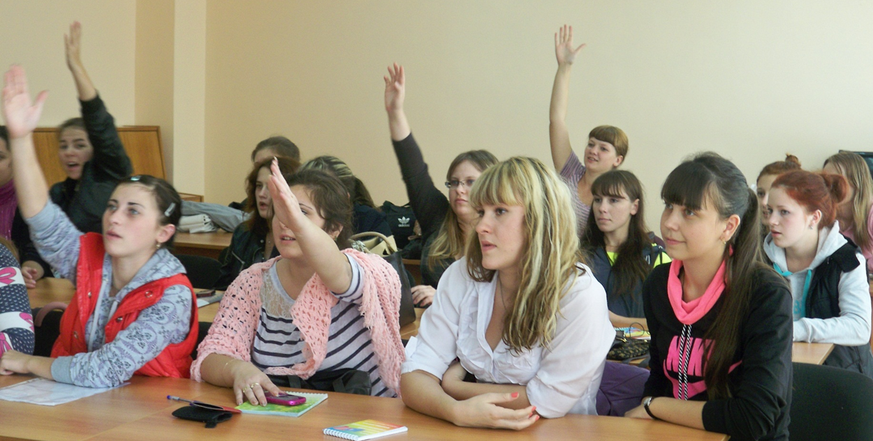
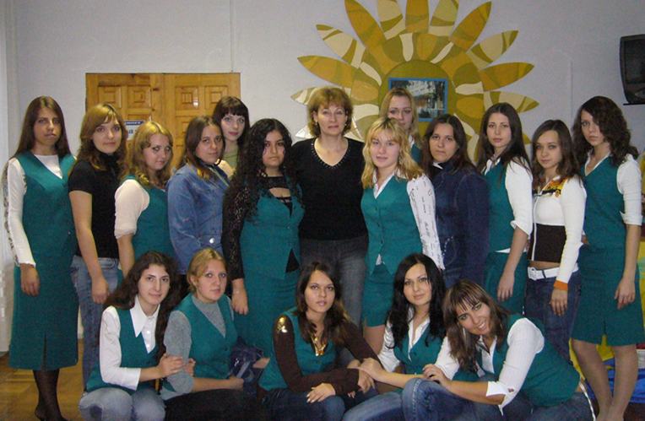
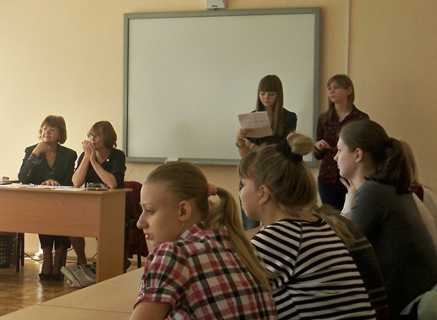
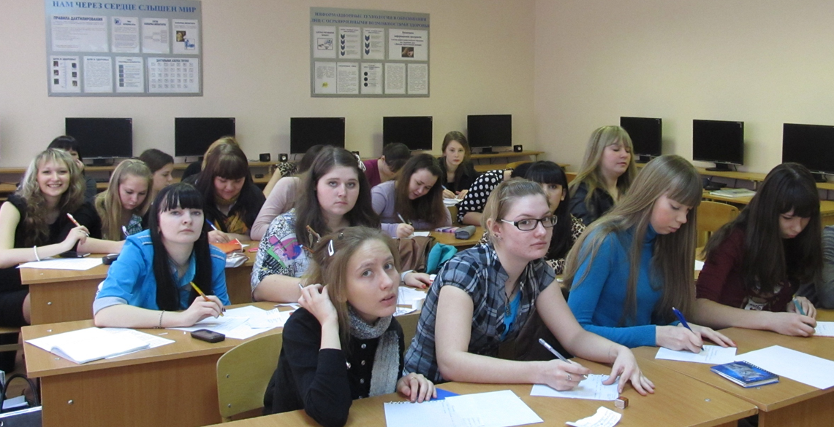

Slide 38
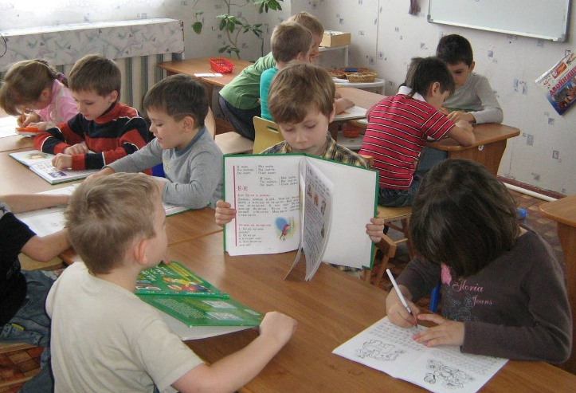
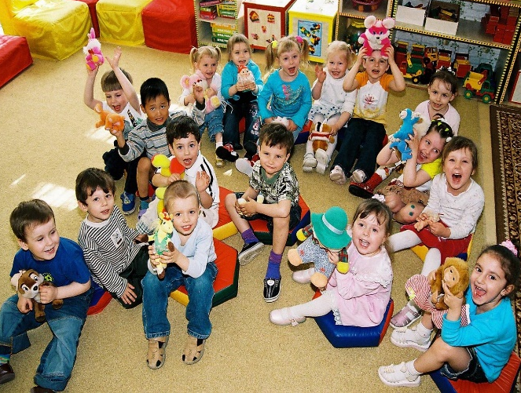
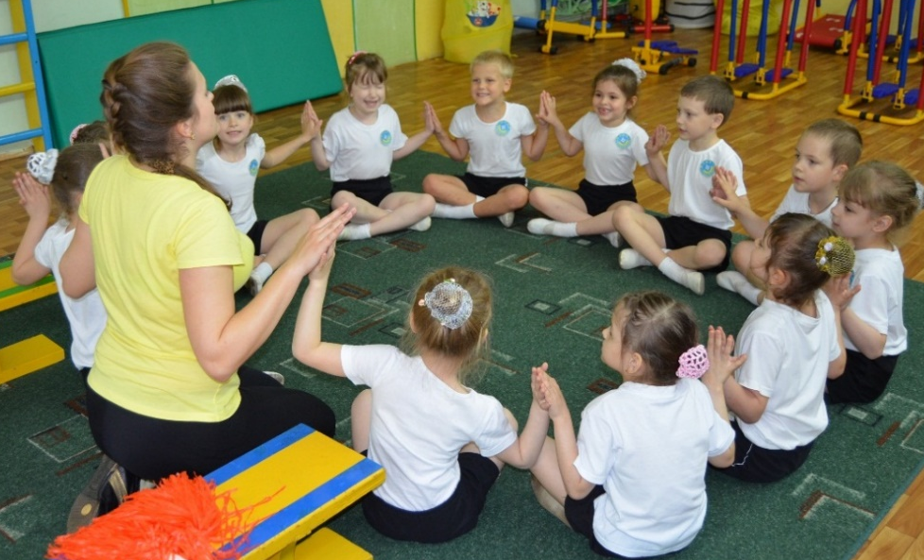
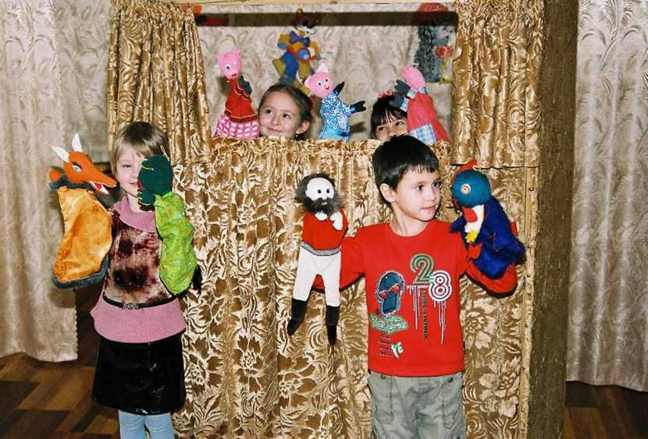
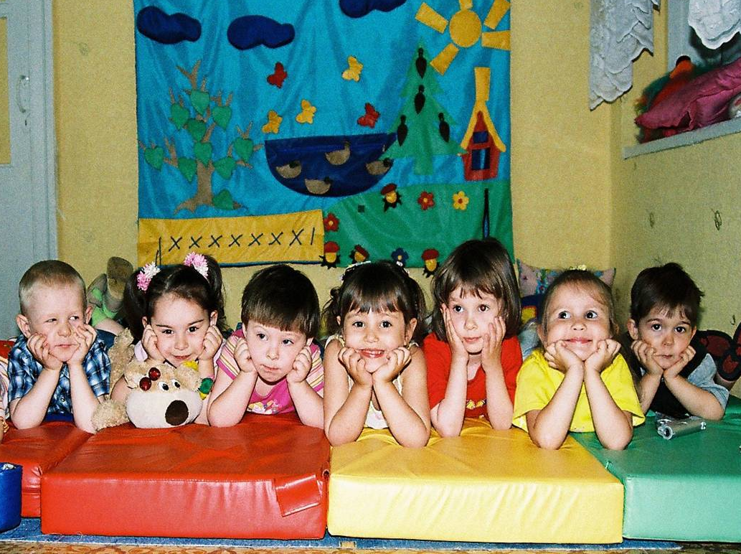

Slide 39
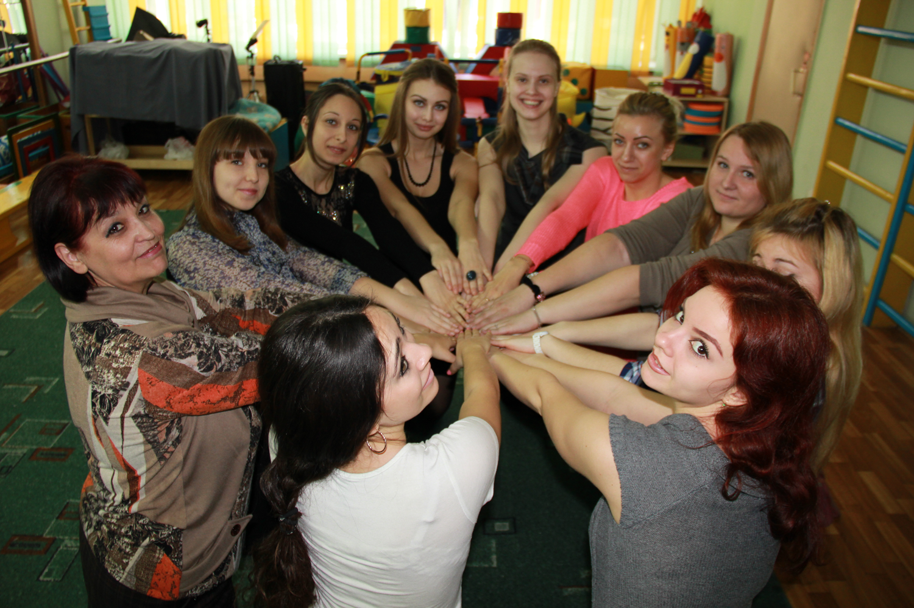

Slide 40
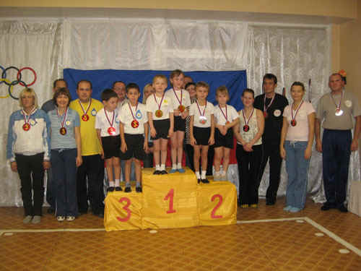

Slide 41
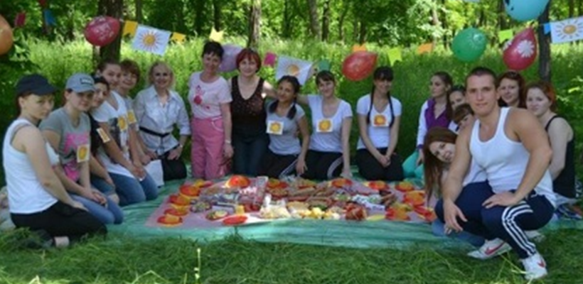
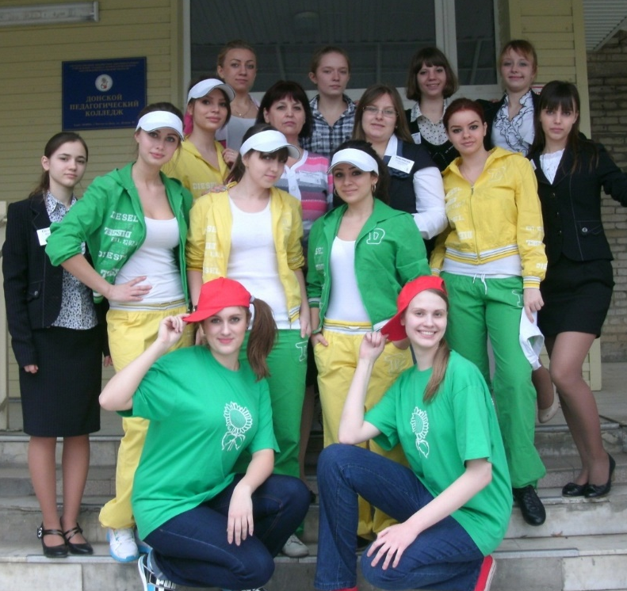
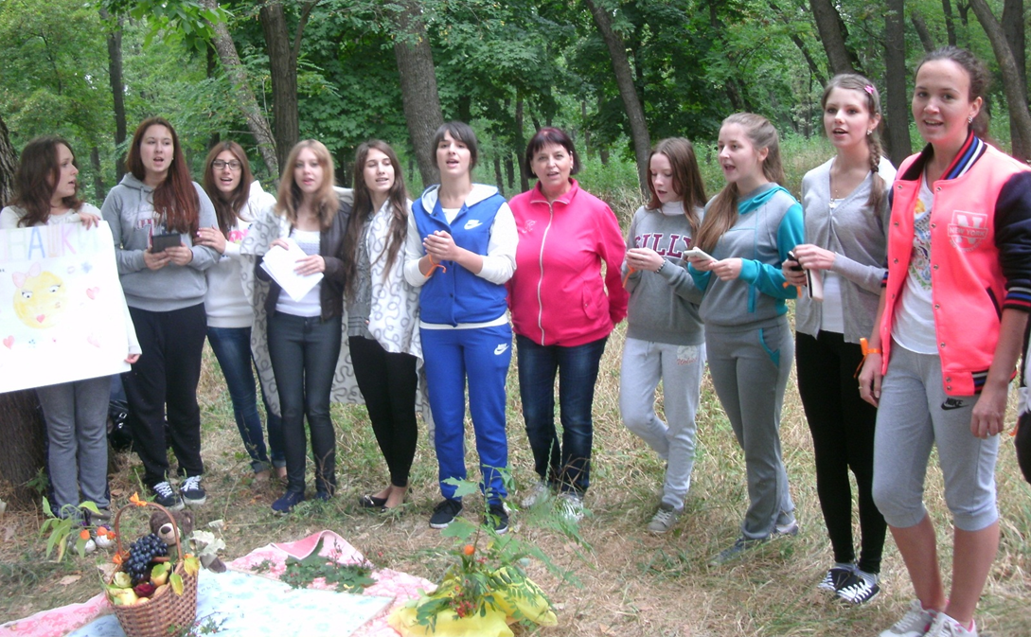

Slide 42
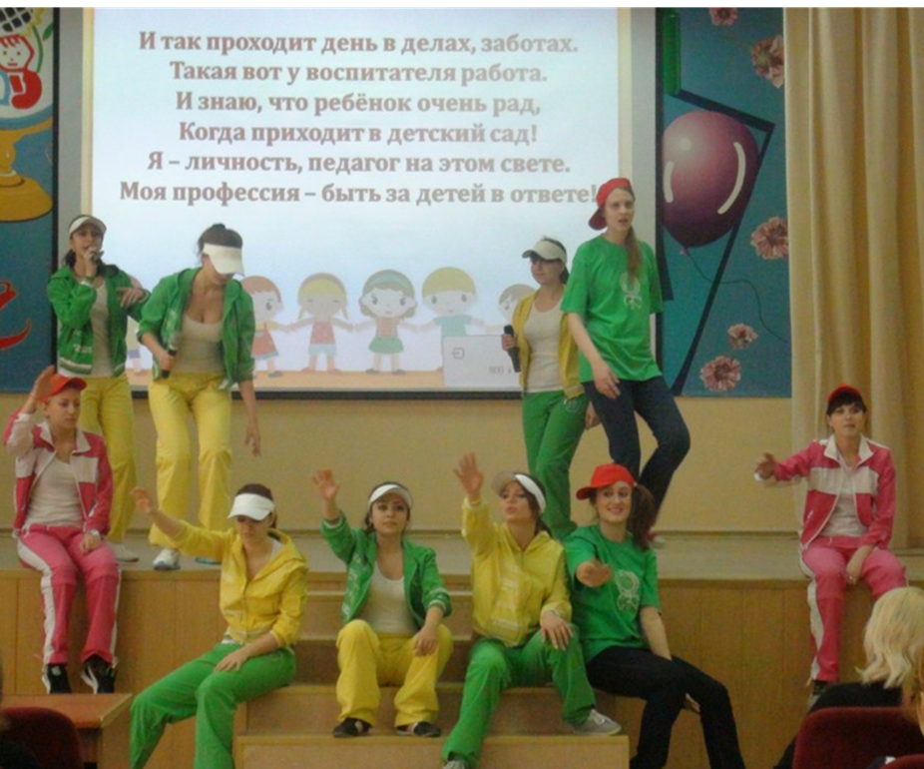
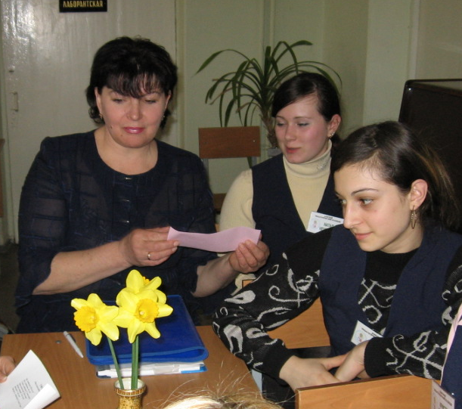
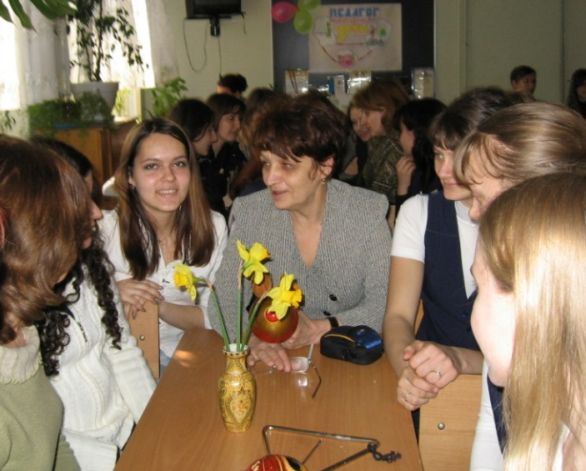
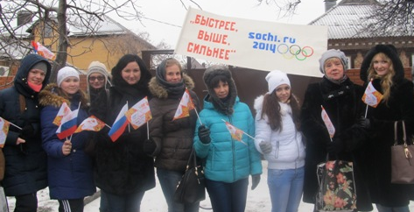

Slide 43
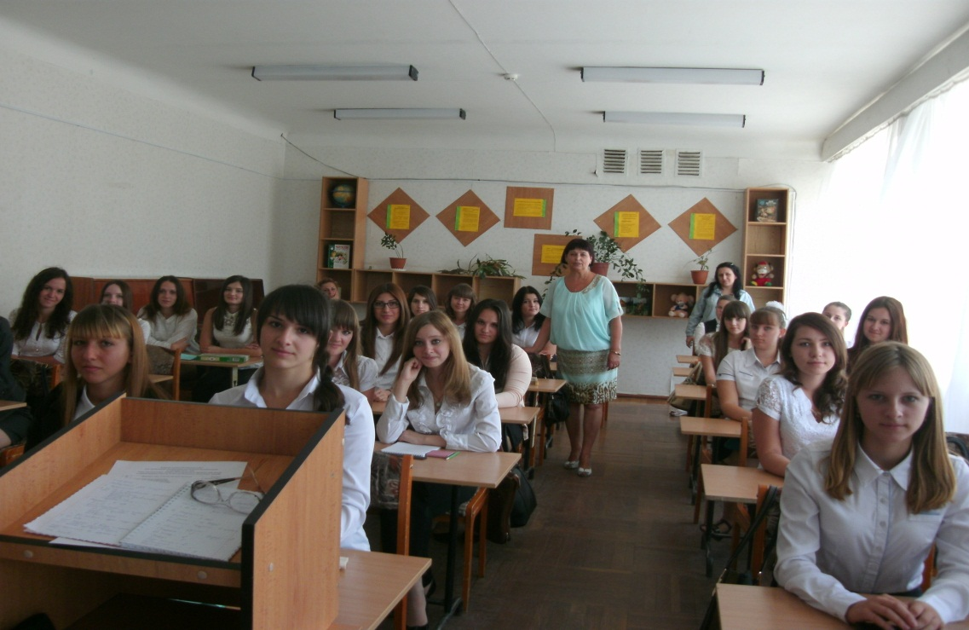
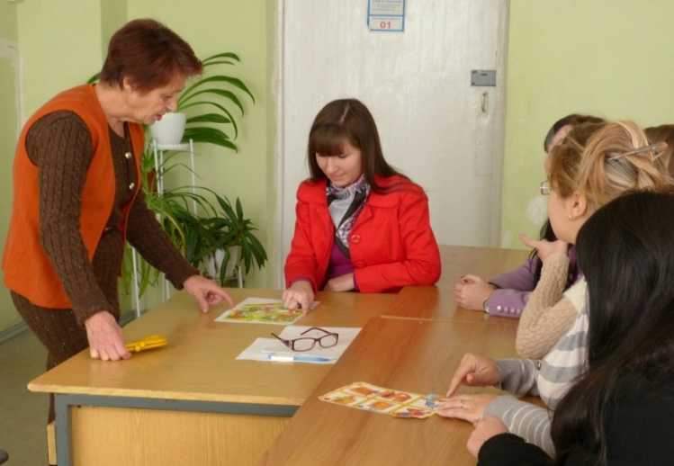
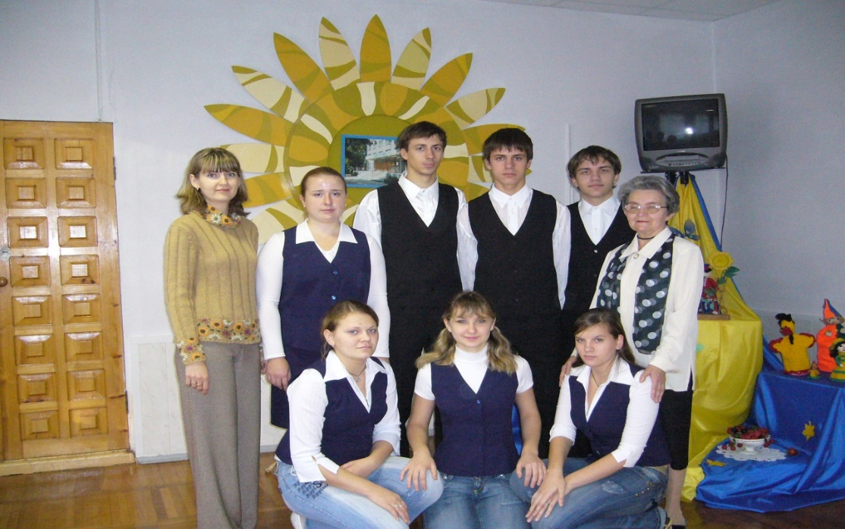
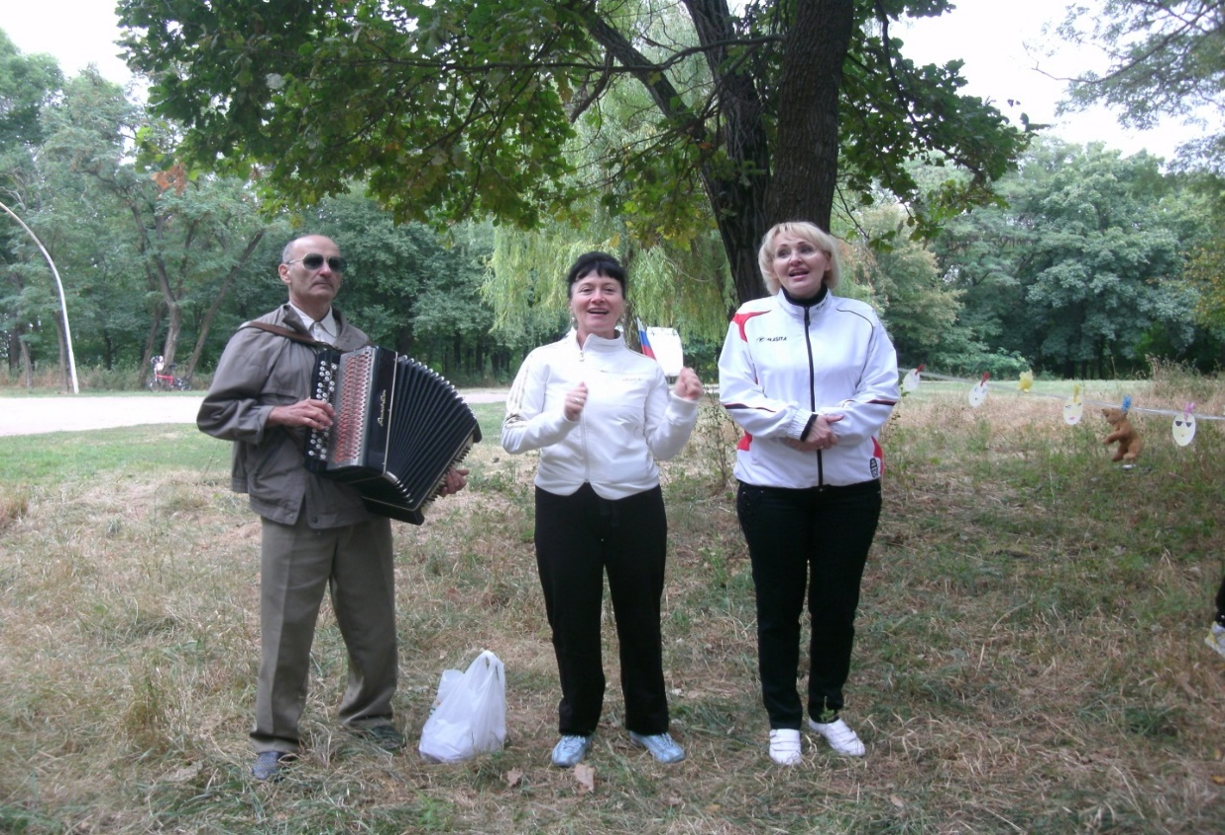

Slide 44
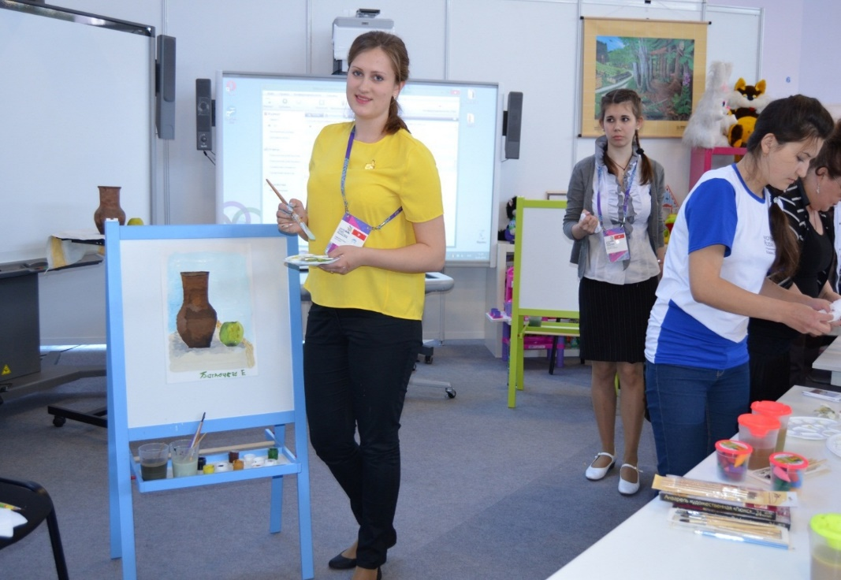

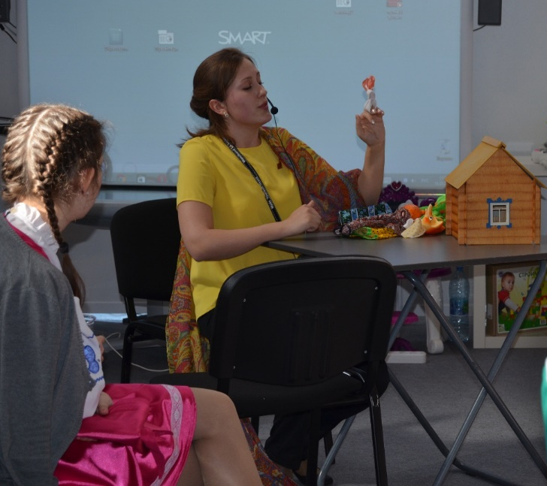

Slide 45
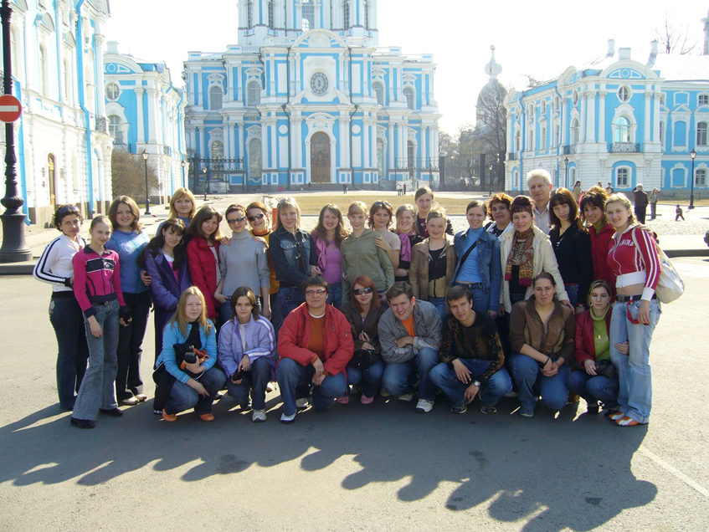
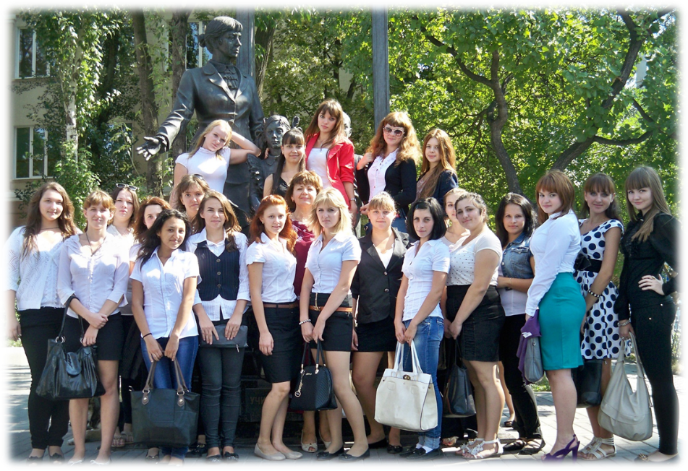
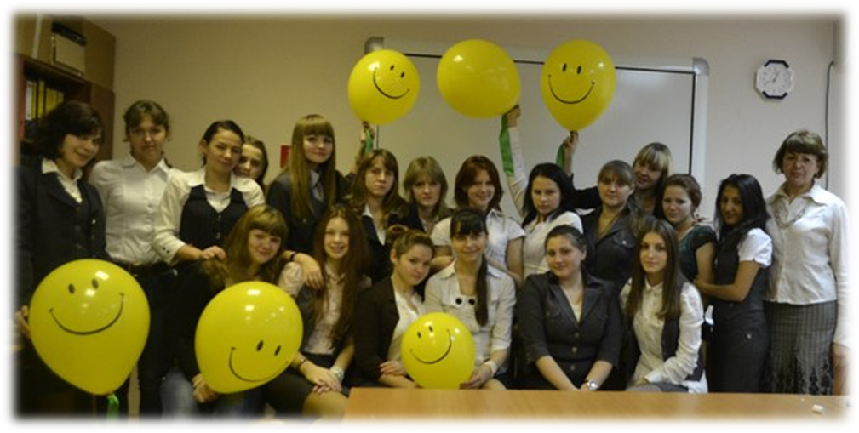

Slide 46


Slide 47




Slide 48


Slide 49
По окончании колледжа выпускники могут работать в дошкольных образовательных организациях разного и продолжать профессиональное образование в ЮФУ

Slide 50

ДОНСКОЙ ПЕДАГОГИЧЕСКИЙ КОЛЛЕДЖ
Специальность 44.02.01
Дошкольное образование и
Специальность 44.02.04
Специальное дошкольное образование
Сайт: www.college-dpc.ru
Адрес: г. Ростов-на-Дону
пр-кт Ленина, 92
Телефон: 8(863)-293-86-96
E-mail: donpedcollege@donpac.ru

